Slide 1
자바스크립트

Slide 2
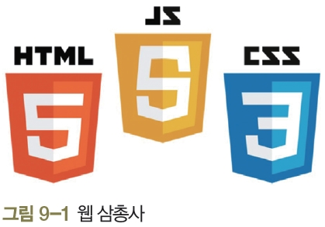
자바스크립트의 정의
자바스크립트
- 자바스크립트
웹 문서를 동적으로 제어하기 위해 고안된 프로그래밍 언어
- 웹 구조
HTML: 모델 담당, CSS: 뷰 담당, 자바스크립트: 제어 담당
- 자바스크립트의 역할
요소의 추가 및 삭제
CSS 및 HTML 요소의 스타일 변경
사용자와의 상호작용
폼의 유효성 검증
마우스와 키보드 이벤트에 대한 스크립트 실행
웹 브라우저 제어 및 쿠키 등의 설정과 조회
AJAX 기술을 이용한 웹 서버와의 통신
-자바스크립트의 특징
버튼 클릭이나 새로운 화면 등의 출력과 같은 이벤트에 적절히 대응할 수 있는 동적인 기능 구현이 가능하다.
클라이언트쪽에서 실행되어 서버에 부담을 주지 않으며, 스스로 HTML 파일을 만들 수 있다.
HTML 문서 내 그대로 포함되어 운용되기 때문에 HTML과 긴밀한 연광성을 갖고 있어 ,일종의 HTML의 확장판이다.
컴파일러 언어가 아니어서 디버깅이 쉽고,출력 결과를 바로 확인할 수 있다.
HTML 소스 코드 안에서 바로 인식하여 전송하기 때문에 운영체제 등과 관계 없이 잘 동작한다.

Slide 3
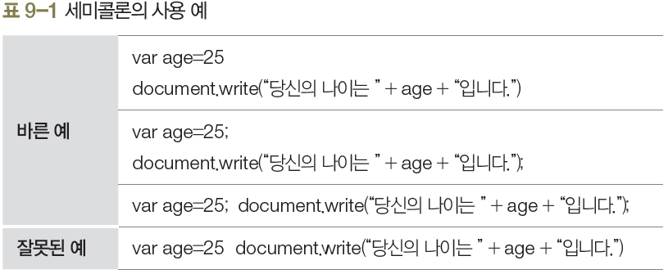
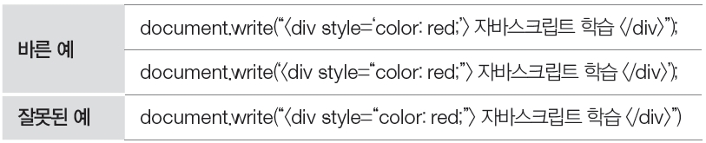
자바스크립트의 작성
자바스크립트
대소문자 구분하여 작성
문장은 세미콜론(;)으로 구분
큰따옴표(“ ”)와 작은따옴표(‘ ’)를 구분하여 사용

Slide 4
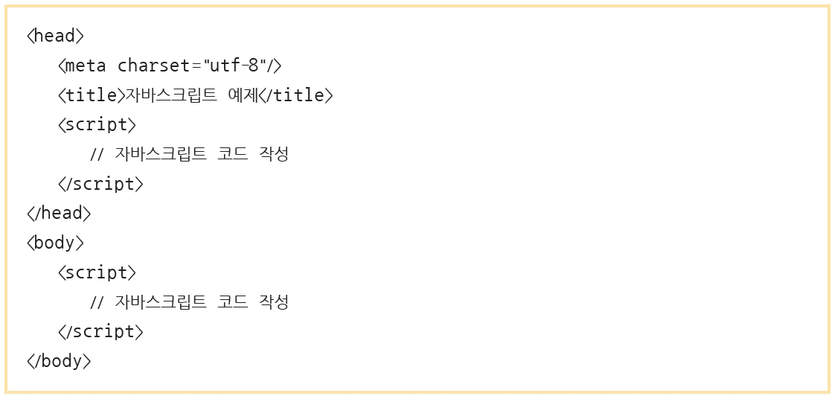
자바스크립트의 포함방법
자바스크립트
HTML 문서 내부에 코드를 작성하는 방법
<head> 태그 또는 <body> 태그 내에 코드 작성
HTML 태그 안에 속성값으로 정의

Slide 5
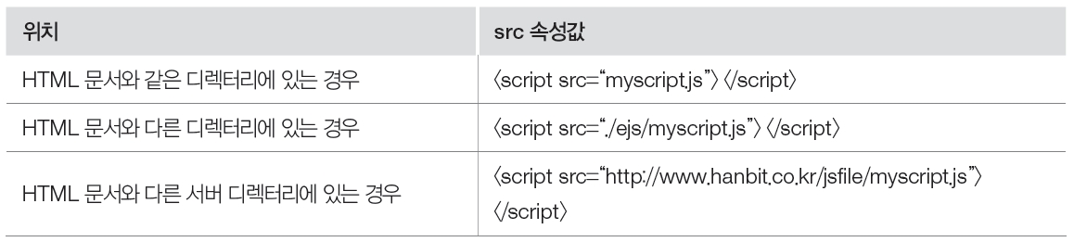
자바스크립트의 포함방법
자바스크립트
별도로 작성한 후 HTML 문서에서 참조하는 방법
외부 자바스크립트 파일을 만든 후 HTML 문서의 <script> 태그에 src 속성을 추가하여 참조
<자바스크립트 파일을 외부에서 작성했을 때의 장점>
자바스크립트 파일을 HTML 문서와 분리하여 관리할 수 있음
자바스크립트 코드를 관리, 유지보수, 디버깅하기 쉬움
자바스크립트 코드의 보안성과 안전성을 높일 수 있음

Slide 6
자바스크립트 실행 과정
자바스크립트
브라우저가 서버에서 HTML문서를 받는다.
브라우저가 서버에서 HTML문서를 받는다.
<HEAD> 태그에 자바스크립트 코드가 있으면,
문법을 체크한 후 초기화 한다.
<BODY>에 자바스크립트가 있으면 문법을 체크한 후
초기화 과정을 수행한다.
초기화를 마친후 대기상태에 있으면서,
사용자에 의해서 이벤트가발생하면, 그에 상응하는
핸들러를 실행해서 자바스크립트를 실행한다.

Slide 7
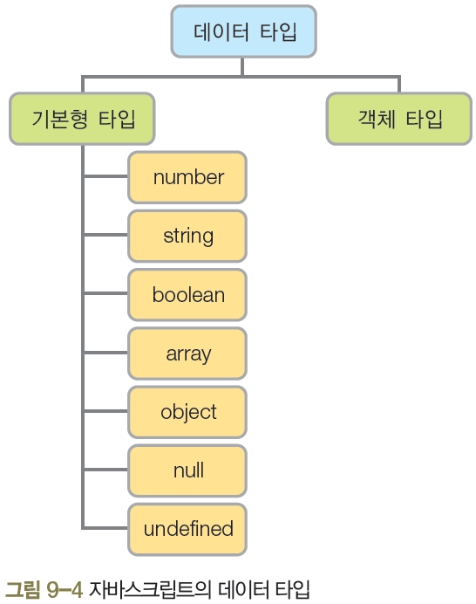
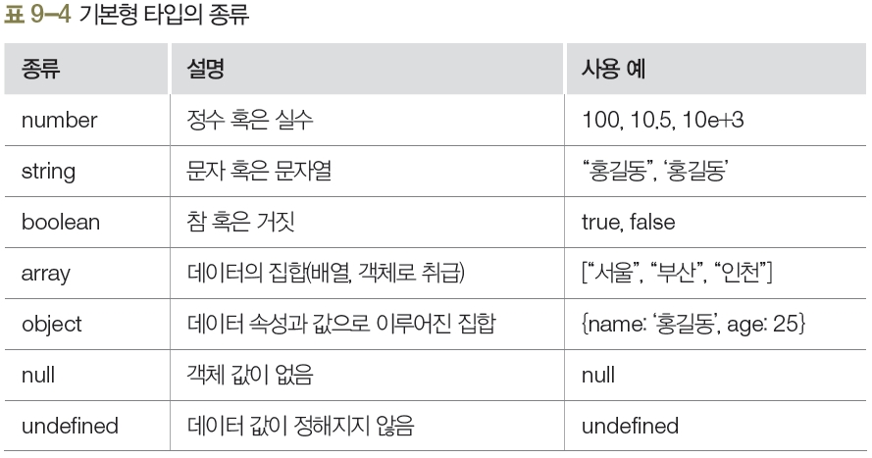
데이터와 자료형
자바스크립트

Slide 8
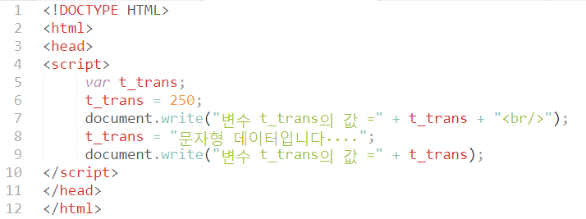
데이터와 자료형
자바스크립트
데이터 타입의 변환
- 자바스크립트는 변수의 타입이 스크립트 실행 중에 자동적으로 변할 수 있으므로 변수 선언시 데이터 타입을 설정할 필요가 없다.
데이터를 기억할 기억장소에 부여된 이름
변수명 작성 규칙
문자, 밑줄(_), 달러 기호($)로 시작
대소문자 구별(‘변수 A’와 ‘변수 a’는 서로 다른 변수)
한글은 사용 가능하나 영문자 사용 권장
자바스크립트에서 정한 예약어는 변수명으로 사용 불가능
abstract | case | continue | extends
for | import | long | static
var | boolean | default | false
function | in | native | protected
final | goto | void | break
return | const | package | this

Slide 9
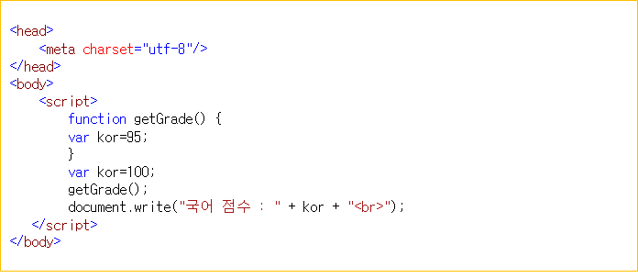
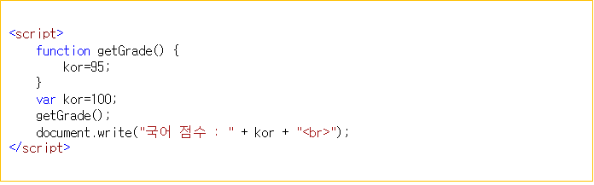
변수 사용 방법
데이터 타입과 변수

Slide 10
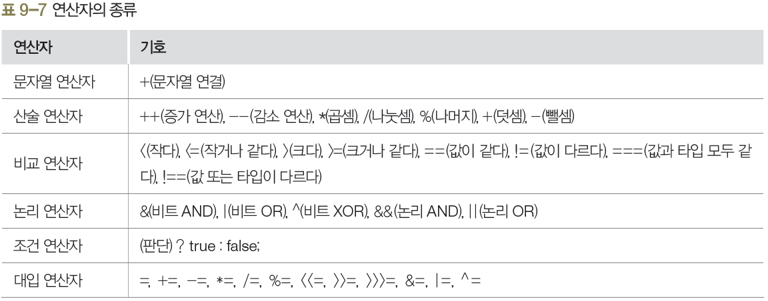
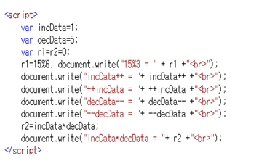
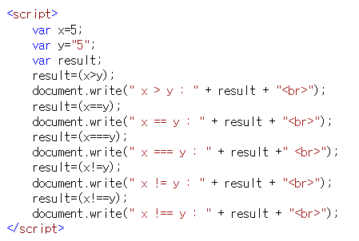
연산자
연산자
연산자
- 피연산자에게 연산 명령을 내리기 위해 사용하는 기호
연산자의 종류

Slide 11
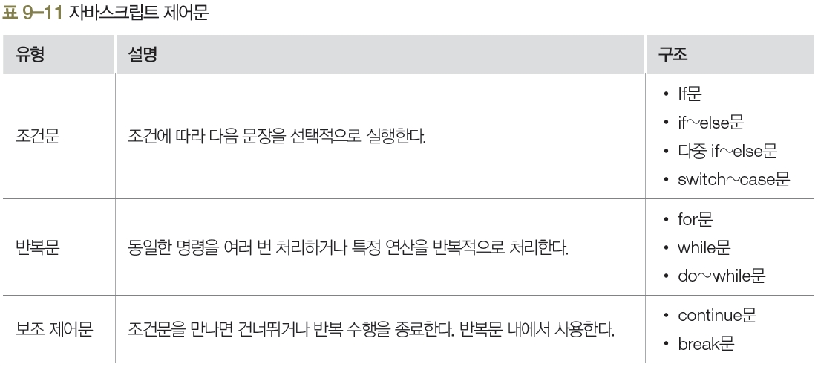
제어문
제어문
제어문
- 프로그램의 실행 과정을 제어하기 위해 사용하는 구문
자바스크립트 제어문

Slide 12
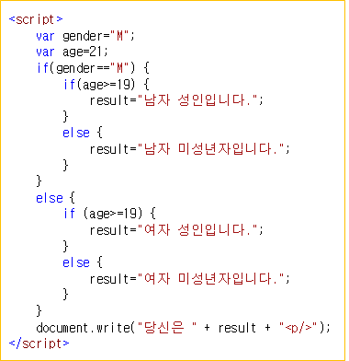
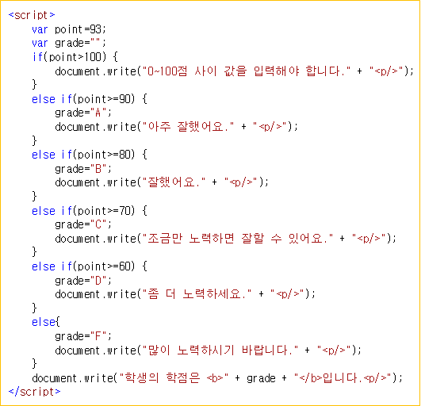
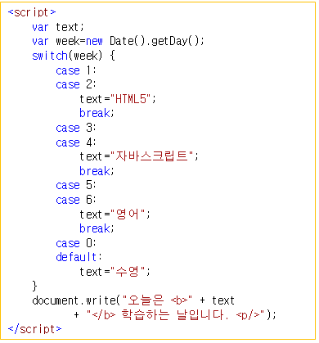
조건문
제어문

Slide 13
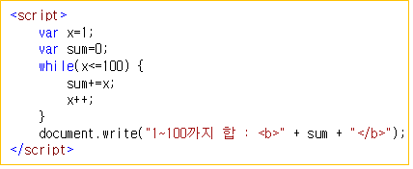
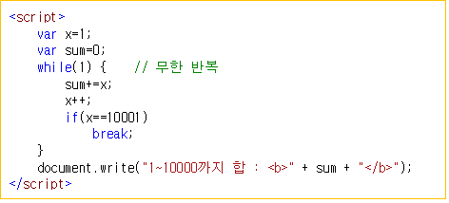
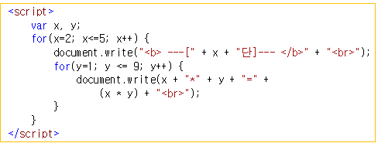
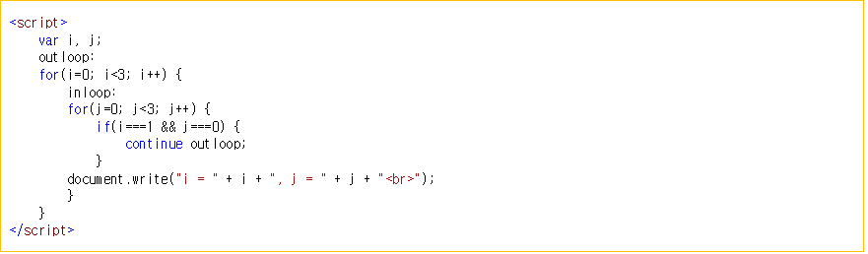
반복문
제어문

Slide 14
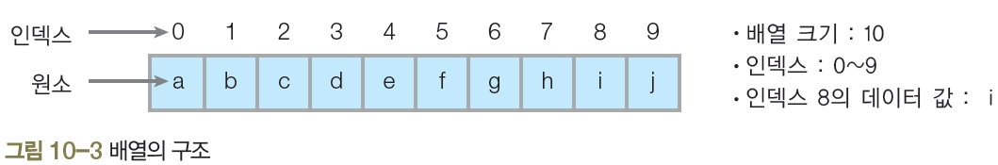
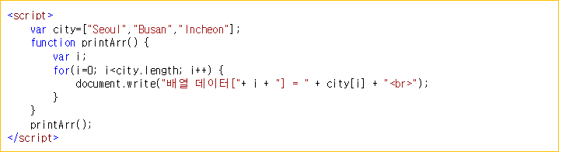
배열
자바스크립트 배열
배열
여러 데이터 값을 저장하는 공간
원소: 배열에 저장된 하나 하나의 데이터
인덱스: 원소를 구분하는 번호, 0부터 매김

Slide 15
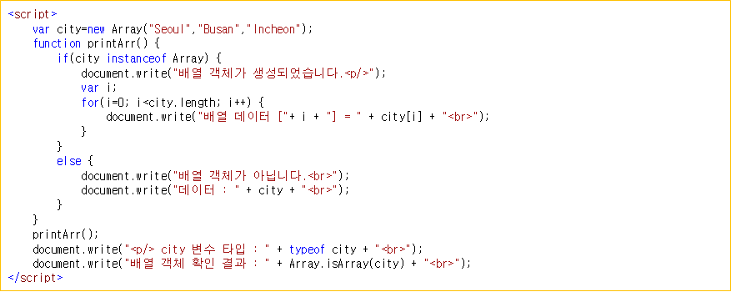
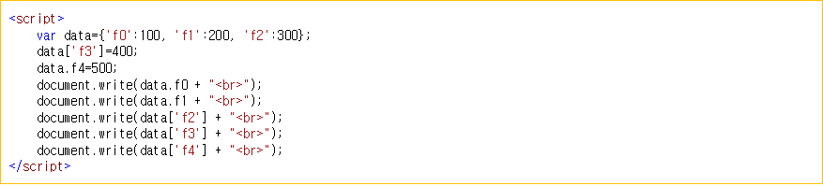
배열 객체 생성
자바스크립트 배열
배열 객체로 생성하기
연관 배열 생성 방법

Slide 16
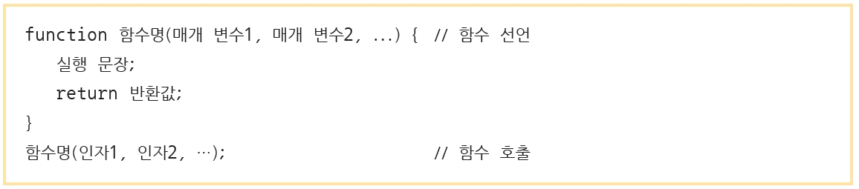
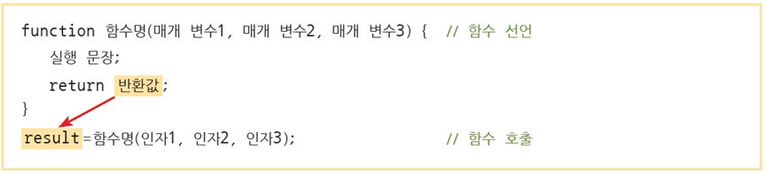
함수 선언과 호출
자바스크립트 함수
함수 선언과 호출 형식
함수명 : 함수 이름
인자 : 함수를 호출할 때 전달하는 입력값
매개 변수 : 함수 호출문에서 전달한 인자를 받기 위해 선언된 변수
function : 함수를 선언할 때 사용하는 키워드
return : 함수에서 수행한 결과값을 반환할 때 사용하는 키워드

Slide 17
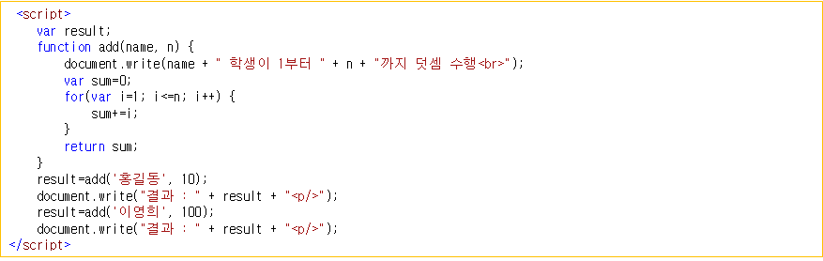
반환값 출력
자바스크립트 함수

Slide 18
주요 내장 함수
자바스크립트 내장함수
내장 함수명 | 기능
alert(출력할 메시지) | 메시지와 OK 버튼을 가진 창을 보여준다.
confirm(출력할 메시지) | 메시지와 OK/Cancel 버튼을 가진 창을 보여준다.
prompt(메시지,초기값) | 메시지와 입력란을 가진 창을 보여주며, 사용자로부터 데이터를 입력받는다.
eval(수식 문자열) | 문자열로 입력된 수식을 계산해 준다.
parseInt(문자열) | 부동소수점이나 문자열을 2,8,10진수의 정수로 변환해준다.
parseFloat(문자열) | 문자열을 부동소수점(실수)으로 변환해준다.
Number(숫자) | 문자형태의 숫자를 숫자로 변환해준다.
String(숫자) | 숫자 형태의 숫자를 문자로 변환해준다.
escape(문자열) | 문자 세트를 ASCII형태로 바꾸어 리턴한다.
unescape(문자열) | ASCII형태의 문자를 문자 세트로 바꾸어 준다.
isFinite(값) | 숫자인지를 판별한다.(유효하면 true/ 숫자가 아니면false)
isNaN(값) | 문자인지 숫자인지를 판별한다.(순수 문자이면 true/아니면 false)

Slide 19
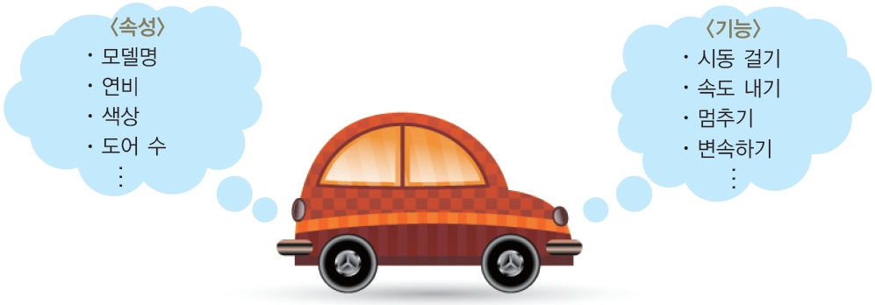
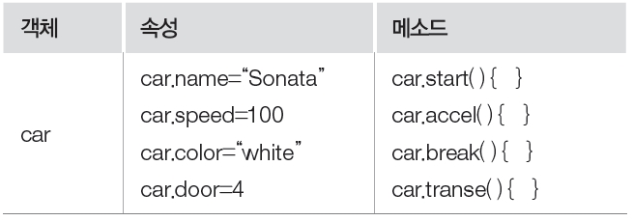
객체 모델링
객체의 이해
객체
세상에 존재하는 모든 것
자동차 객체의 모델링

Slide 20
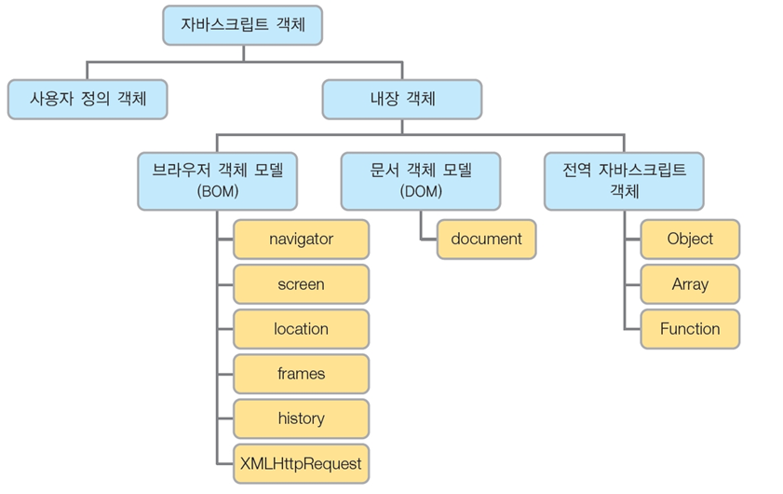
자바스크립트 객체
객체의 이해
자바스크립트 코드는 브라우저로부터 3 가지 유형의 객체를 제공받아 활용할 수 있다.

Slide 21
HTML DOM(Document Object Model)
HTML DOM(간단히 DOM)
웹 페이지에 작성된 HTML 태그 당 객체(DOM 객체) 생성
목적
HTML 태그가 출력된 모양이나 콘텐츠를 제어하기 위해
DOM 객체를 통해 각 태그의 CSS3 스타일 시트 접근 및 변경
HTML 태그에 의해 출력된 텍스트나 이미지 변경
DOM 트리
HTML 태그의 포함관계에 따라 DOM 객체의 트리(tree) 생성
DOM 트리는 부모 자식 관계
DOM 객체
DOM 트리의 한 노드
HTML 태그 당 하나의 DOM 객체 생성
DOM 노드(Node), DOM 엘리먼트(Element) 라고도 불림

Slide 22
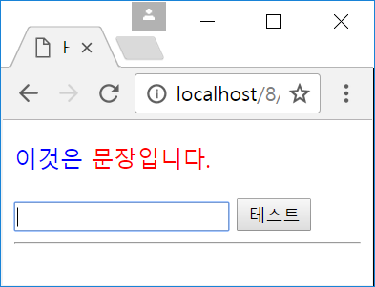
window
BOM(Browser Object Model)
navigator
history
location
screen
document
DOM(Document Object Model)
<!DOCTYPE html>
<html>
<head>
<title>HTML DOM 트리</title>
</head>
<body>
<p style="color:blue">이것은
<span style="color:red">문장입니다.
</span>
</p>
<form>
<input type="text">
<input type="button" value="테스트">
<hr>
</form>
</body>
</html>
<html>
<title>
</title>
html
head
body
DOM 객체
title
p
form
<hr>
</html>
span
input
input
hr

Slide 23
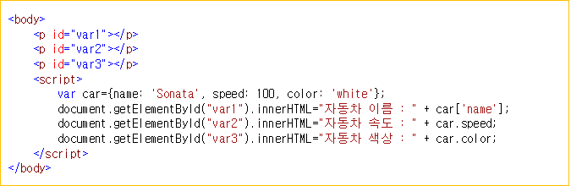
객체 변수를 이용하는 방법
객체 생성
방법 | 사용 예 | 의미
innerHTML 속성 이용 | document.getElementById(“carname”).innerHTML | 웹 문서 안에서 아이디가 “carname”인 요소를 찾아 내용을 출력한다.
textContent 속성 이용 | var cname=document.getElementById(“carname”); cname.textContent; | 웹 문서 안에서 아이디가 “carname”인 요소를 찾아서 cname변수에 반환한 후 cname변수의 내용을 출력한다.

Slide 24
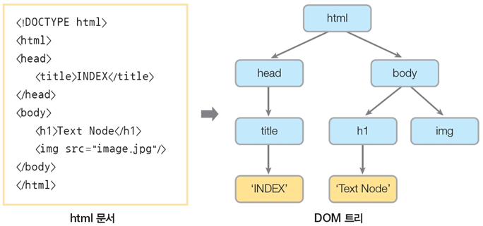
문서 객체 모델
문서 객체 모델
문서 객체 모델(DOM)
웹 문서를 메모리로 읽어 들여 트리 구조로 변환
문서의 각종 요소는 요소 노드로, 텍스트는 텍스트 노드로 변환
변환된 트리 구조를 이용하면 자바스크립트로 웹 문서를 조작할 수 있음

Slide 25
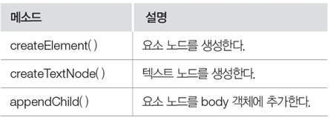
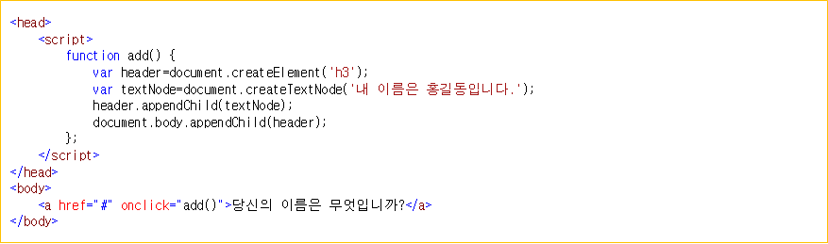
문서 객체 생성
문서 객체 모델

Slide 26
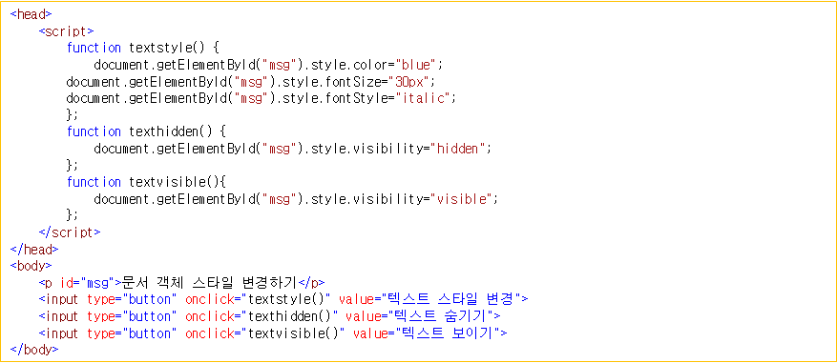
문서 객체 스타일 변경
문서 객체 모델

Slide 27
이벤트 개요
이벤트
이벤트
마우스 클릭, 키보드 입력, 이미지나 HTML 문서의 로딩, 타이머의 타임아웃 등 사용자의 입력 행위나 문서나 브라우저의 상태 변화를 자바스크립트 코드에게 알리는 통지(notification)
이벤트 리스너
발생한 이벤트에 대처하기 위해 작성된 자바스크립트 코드
이벤트 종류
이벤트 리스너 이름은 이벤트 이름 앞에 on을 덧붙임
예) onmousedown : mousedown 이벤트의 리스너
onkeydown : keydown 이벤트의 리스너

Slide 28
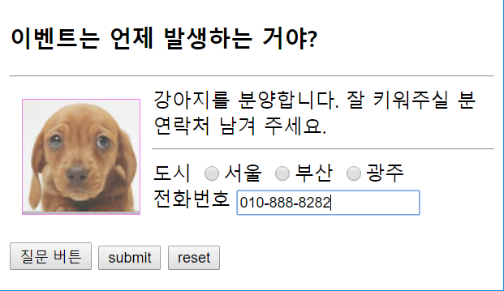
브라우저에 발생하는 다양한 이벤트들
이벤트
load 이벤트
(HTML 문서 전체
로딩 완료 시)
dblclick 이벤트
(마우스
더블클릭 시)
change 이벤트
(라디오버튼
선택 시)
load 이벤트
(이미지의 로딩
완료 시)
resize 이벤트
(윈도우 크기
변경 시)
click 이벤트
(마우스 클릭 시)
submit 이벤트
(submit 버튼
클릭 시)
reset 이벤트
(reset 버튼
클릭 시)
keypress 이벤트
(키를 누를 때)
keyup 이벤트
(누른 키를 놓을 때)

Slide 29
이벤트 리스너 작성 방법 4 가지 비교
이벤트
function over() {
p.style.backgroundColor="orchid";
}
(1) HTML 태그
<p id="p" onmouseover="this.style.backgroundColor='orchid'"
마우스 올리면 orchid 색으로 변경
</p>
(2) 이벤트 리스너
프로퍼티
function over() {
p.style.backgroundColor="orchid";
}
p.onmouseover = over;
(3) addEventListener()
메소드 이용
p.addEventListener("mouseover", over);
(4) 익명 함수 이용
p.onmouseover = function () { this.style.backgroundColor="orchid"; };
(5) 익명 함수 이용
p.addEventListener("mouseover",
function () { this.style.backgroundColor="orchid"; }
);

Slide 30
자바스크립트 이벤트 종류
이벤트
이벤트 | 이벤트 핸들러 | 이벤트가 발생하는 경우
abort | onAbort | 이미지를 읽어들이는 도중에 중지할 때
blur | onBlur | 윈도우, 폼 구성 요소, 프레임이 포커스를 잃을 때(포커스가 다른 곳으로 이동하거나 벗어날 때)
change | onChange | Select, Text, Textarea 등의 입력 양식에 있던 내용(값)이 변경될 때
click | onClick | 폼의 모든 구성 요소가 마우스로 클릭될 때
dbclick | onDbClick | 폼의 모든 구성요소가 마우스로 더블클릭될 때
dragdrop | onDragDrop | 마우스를 클릭한 상태에서 드래그했을 때
error | onError | 문서나 이미지의 로딩시 오류가 발생할 때
focus | onFocus | 윈도우,프레임, 프레임셋, 폼 요소가 포커스를 받을 때입력 양식에 없던 커서가 생겨나는 순간)
keydown | onKeyDown | 사용자가 키를 누르는 순간
keypress | onKeyPress | 사영자가 키를 누른 채 유지하는 동안
keyup | onKeyUp | 사용자가 키를 놓은 순간
load | onLoad | 사용자가 브라우저를 이용해서 문서나 URL을 읽을 때

Slide 31
자바스크립트 이벤트 종류
이벤트
이벤트 | 이벤트 핸들러 | 이벤트가 발생하는 경우
mousedown | onMousedowm | 사용자가 마우스를 누르는 순간
mousemove | onMouseMove | 사용자가 마우스를 움직이는 순간
mouseout | onMouseOut | 마우스 커서가 특정 영역을 벗어나는 순간
mouseover | onMouseOver | 사용자가 마우스 커서를 이미지맵이나 링크 위에 올려 놓을 때
mouseup | onMouseUp | 사용자가 마우스 단추에서 손을 떼는 순간
move | onMove | 윈도우나 프레임의 위치가 이동될 때(화면을 움직이는 순간)
reset | onReset | 사용자가 reset버튼을 누를 떄
resize | onResize | 윈도우나 프레임의 크기가 조절되는 순간(화면의 크기가 변경되는 순간)
select | onSelect | 사용자가 select 박스 등에서 특정 항목을 선택할 때
submit | onSubmit | 사용자가 submit 버트을 누를 때
unload | onUnload | 사용자가 브라우저에서 문서를 닫을 때(문서가 없어지는 순간)

